Slide 1
第六章 模糊决策

Slide 2

本章内容
模糊意见集中决策
模糊综合评判
模糊二元对比决策

Slide 3
模糊决策
决策是为解决当前或未来可能发生的问题，选择最佳方案的过程。所采取的对策和策略。
模糊决策的目的是把论域中的对象按优劣排序，从而选择最优的对象，或“令人满意”的对象。
决策目标很难确切描述。
模糊决策的本质是对模糊集中元素排序。

Slide 4
一、模糊意见集中决策
对集合U＝{u₁,u₂,…,u_{n}}中的元素进行排序，可由专家小组M分别对U中的元素排序，则得到m种意见： V={v₁,v₂,…,v_{m}}
将这m种意见集中为一个比较合理的意见，称之为“模糊意见集中决策”。
例如：评选先进工作者、评选获奖项目等，传统的集体表决、领导裁决等办法都有不合理之处。

Slide 5
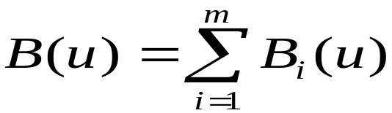
模糊意见集中决策方法
设论域U＝{u₁,u₂,…,u_{n}}中的元素进行排序，可由专家小组m人发表m种意见：
V={v₁,v₂,…,v_{m}}
V_{i}是第i种意见序列，即U中元素的某一个排序。令u∈U，B_{i}(u)表示V_{i}中排在第u之后的元素个数，称
为u的Borda数。按Borda数的大小排序是比较合理的意见。

Slide 6
模糊意见集中决策－例
设 U＝{a,b,c,d,e,f}, m=4人，
v₁:a,c,d,b,e,f; v₂:e,b,c,a,f,d;
v₃:a,b,c,e,d,f; v₄:c,a,b,d,e,f;
B₁(a)=6-1=5; B₂(a)=2,…..
B(a)=5+2+5+4=16; B(b)=2+4+4+3=13;
B(c)=4+3+3+5=15; B(d)=3+0+1+2=6;
B(e)=1+5+2+1=9; B(f )=0+1+0+0=1;
按Borda数集中后的排序为：a,c,b,e,d,f.

Slide 7

模糊意见集中决策
有时出现与人们的直觉不吻合的情况，这时可按加权Borda数排序。
例如：设有6名运动员U ={u₁, u₂, u₃, u₄, u₅, u₆ }参加五项全能比赛, 已知他们每项比赛的成绩如下：
200m跑 u₁, u₂, u₄, u₃, u₆, u₅；
1500m跑 u₂, u₃, u₆, u₅, u₄, u₁；
跳远 u₁, u₂, u₄, u₃, u₅, u₆；
掷铁饼 u₁, u₂, u₃, u₄, u₆, u₅；
掷标枪 u₁, u₂, u₄, u₅, u₆, u₃；

Slide 8
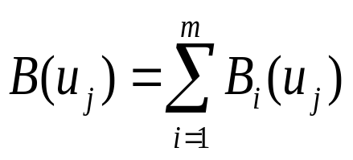
模糊意见集中决策
B(u₁)=5+0+5+5+5=20; B(u₂)=4+5+4+4+4=21;
B(u₃)=2+4+2+3+0=11; B(u₄)=3+1+3+2+3=12;
B(u₅)=0+2+1+0+2=5; B(u₆)=1+3+0+1+1=6;
按Borda数集中后的排序为：u₂, u₁, u₄, u₃, u₆, u₅.
若u_{j}在第i 种意见v_{i}中排第k位，设第k位的权重为a_{k}，则令B_{i}(u_{j})= a_{k}(n – k )，称
为u_{j}的加权Borda数。

Slide 9
模糊意见集中决策
名次 | 一 | 二 | 三 | 四 | 五 | 六
权重 | 0.35 | 0.25 | 0.18 | 0.11 | 0.07 | 0.04
B(u₁)=7, B(u₂)=5.75, B(u₃)=1.98, B(u₄)=1.91, B(u₅)=0.51, B(u₆)=0.75.
按加权Borda数集中后的排序为：
u₁, u₂, u₃, u₄, u₆, u₅

Slide 10
模糊意见集中决策
例：某公司营销部决定在今年十一国庆节由公司报销，集体到外地旅游，营销部经理决定让营销部全体成员用Borda法则投票表决来选择最终的旅游目的地。 不妨假设营销部所有员工为60人，有去黄山、张家界、泰山3个方案供大家选择。这个时候在60人中3个方案的排序如下。 根据Borda法则，去黄山这个方案排在倒数第三位（也就是第一位）的次数是23次，得23×3＝69票，排在倒数第二位的次数是2次，得2×2＝4票，排在倒数第一位的次数是19次，得19×1＝19票，因此去黄山整个方案最终的得票数位为19＋4＋69＝92票。 同样的算法，可以得到去张家界的总票数为67票，去泰山的总票数为103票。因此该营销部全体员工最终选择的旅游目的地是泰山。

Slide 11

二、 模糊综合评判决策

Slide 12
1、经典的综合评判决策
综合评判：考虑多个因素对事物作出综合评价。
评判：按照给定的条件对事物的优劣、好坏进行评比、判别。
综合：评判条件包含多个因素或多个指标。

Slide 13
综合评判的方法
评总方法：
根据评判对象列出评价项目，对每个项目定出评价的等级，并用分数表示。将所得分数累加，然后按总分的大小排列次序，以决定方案的优劣。
我国高考成绩的评分方法就是如此 。

Slide 14
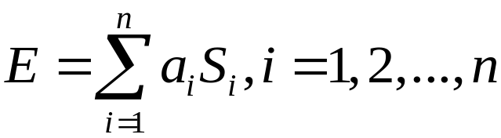
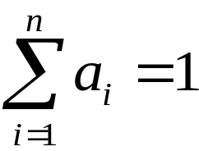
综合评判的方法
加权评分法：
E表示加权评价分数，a_{i}是第i个元素所占的权重，且要求

Slide 15
2、模糊映射与模糊变换
是模糊综合评判决策的理论基础
映射：点集映射
集合变换
模糊映射是点集映射的推广，即在模糊映射f下，将点x变为模糊集合B。

Slide 16
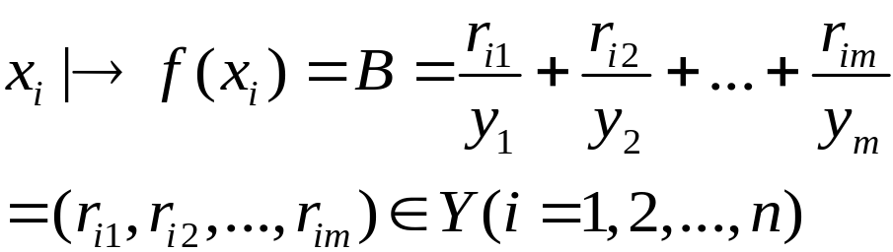
模糊映射－命题1
设X＝{x₁,x₂,…,x_{n}},Y={y₁,y₂,…,y_{m}}
(1)给定模糊映射f：
以(r_{i1},r_{i2},…,r_{im})为行构造一个模糊矩阵R=(r_{ij})_{nXm} ，就可唯一确定模糊关系R_{f}，其中R_{f}(x_{i},y_{j})=r_{ij}=f(x_{i})(y_{j})

Slide 17
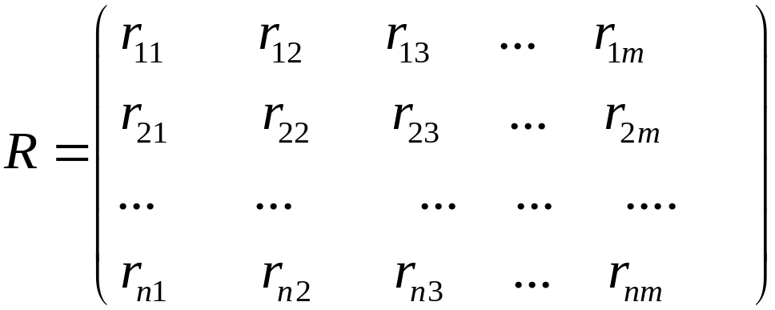
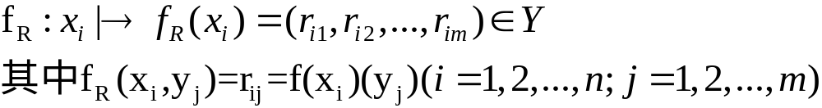
模糊映射－命题1
(2)给出模糊关系
可令
是从X到Y的映射。

Slide 18

模糊变换定义
定义：称映射T：
为从X到Y的模糊变换。
模糊变换是集合变换的推广.
若模糊变换T满足：
T(A∪B)=T(A) ∪T(B)
T(λ A)= λ T(A)
则称T为模糊线性变换。

Slide 19
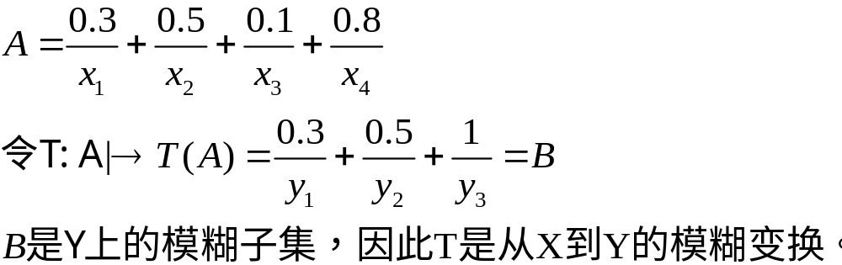
模糊变换－例
设X＝{x₁,x₂,…,x_{n}},Y={y₁,y₂,…,y_{m}}，在X上任取一模糊子集

Slide 20

模糊线性变换与模糊关系
设T是从X到Y的模糊线性变换满足
则称T由模糊关系R_{T}诱导出。

Slide 21

模糊线性变换与模糊关系－命题2
设X＝{x₁,x₂,…,x_{n}},Y={y₁,y₂,…,y_{m}}，则有：
给定模糊关系为R_{n*m},可确定一个模糊线性变换T_{R},
并称T_{R}为由模糊关系R诱导出。

Slide 22
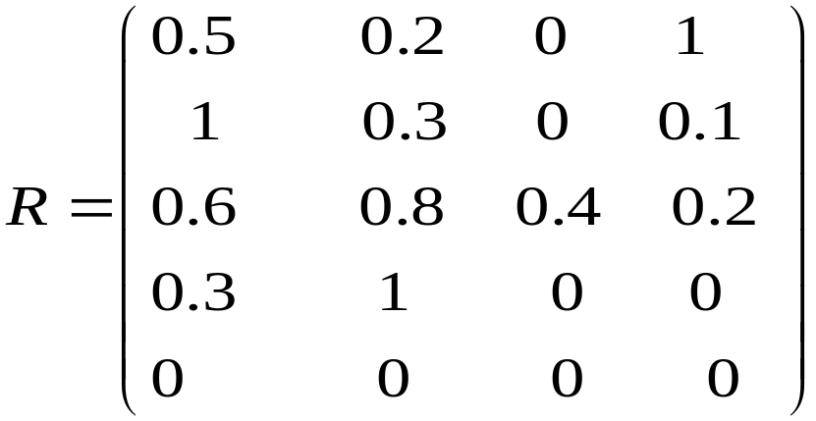
模糊线性变换－例
例3 设X＝{x₁,x₂,x₃,x₄,x₅},Y={y₁,y₂,y₃,y₄}
T_{R}为由R诱导出的X到Y的模糊变换，
(1)A={X₁,X₂},求T_{R}(A)
(2)B=0.5/X₁+0.6/X₂+0.9/X₃+1/X₄,求T_{R}(B)

Slide 23
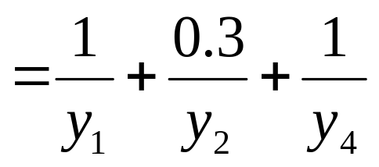
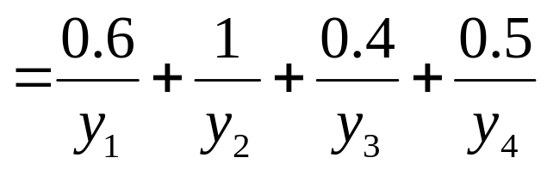
模糊线性变换－例
T_{R}(A)= A °R
T_{R}(A)= (1, 1 , 0, 0, 0) °R = (1, 0.3, 0, 1)
T_{R}(B)= (0.5, 0.6, 0.9, 1, 0) °R = (0.6, 1, 0.4, 0.5)

Slide 24
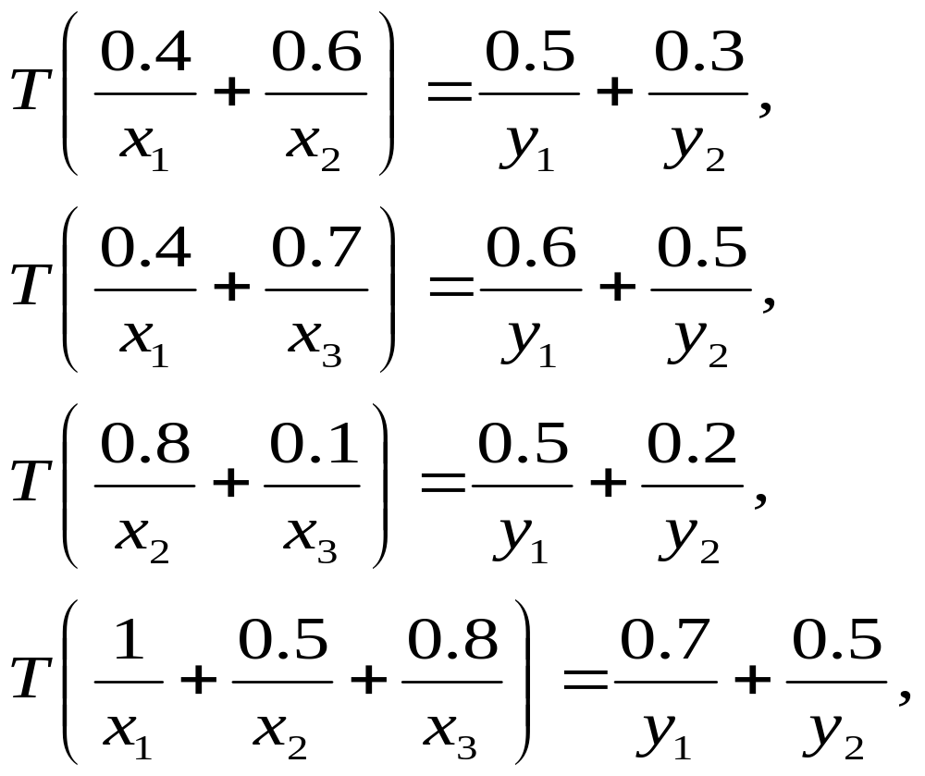
例4 设X ={x₁, x₂, x₃},Y ={ y₁, y₂},映射T 为从X 到Y 的模糊线性变换.已知
(1) 求由T 诱导出X 到Y 的模糊关系 R_{T} ；
(2) 求由模糊关系 R_{T} 诱导出X 到Y 的模糊映射 f .

Slide 25
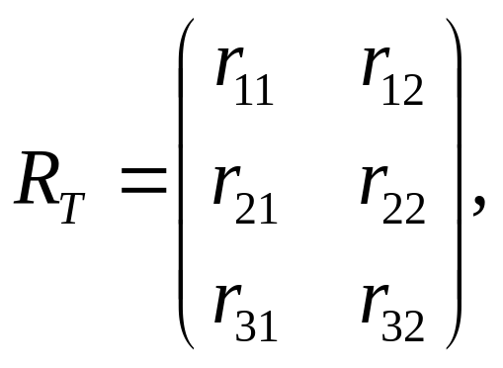
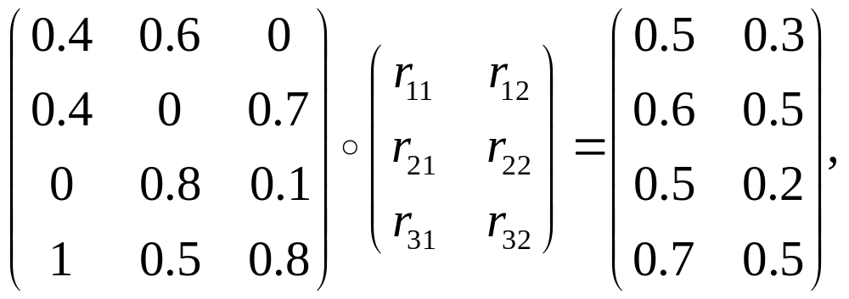
模糊线性变换－例
设
则
先求该行
模糊关系方程，最后一章求解

Slide 26
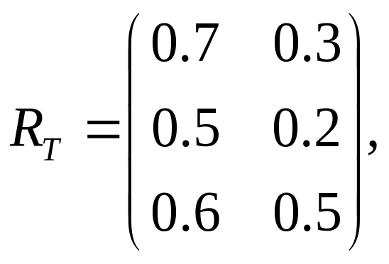
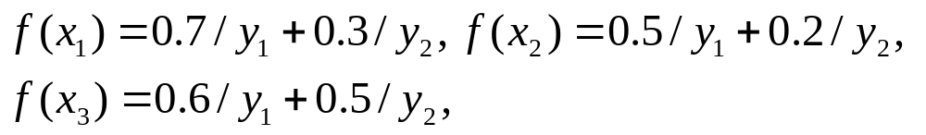
模糊线性变换－例
（1）
（2） 由R_{f} 可得:

Slide 27
3、模糊综合评判决策的数学模型
因素集： U＝{u₁,u₂,…,u_{n}}.
评判集：V＝{v₁,v₂,…,v_{m}}.
单因素评判矩阵：R∈u_{nXm}
综合评判：B=A。R， A为权重。

Slide 28
3、模糊综合评判决策的数学模型
由于各种因素所处地位不同,作用也不一样,可用权重A = (a₁, a₂, … , a_{n} )来描述,它是因素集U 的一个模糊子集.对于每一个因素u_{i} ,单独作出的一个评判 f (u_{i}),可看作是U到V 的一个模糊映射 f ,由 f 可诱导出U 到V 的一个模糊关系 R_{f} ,由R_{f}可诱导出U 到V 的一个模糊线性变换
T_{R}(A)= A °R = B,
它是评判集V 的一个模糊子集,即为综合评判.
(U, V, R )构成模糊综合评判决策模型, U, V, R是此模型的三个要素.

Slide 29
模糊综合评判决策的方法与步骤是：
⑴ 建立因素集U ={u₁, u₂, … , u_{n}}与决断集V ={v₁,
v₂, … , v_{m}}.
⑵ 建立模糊综合评判矩阵.
对于每一个因素u_{i} ,先建立单因素评判：
(r_{i1}, r_{i2}, … , r_{im})
即r_{ij}(0≤r_{ij}≤1)表示v_{j}对因素u_{i}所作的评判,这样就得到单因素评判矩阵R =(r_{ij})_{n×m}.
⑶ 综合评判.
根据各因素权重A =(a₁, a₂, … , a_{n} )综合评判: B = A⊕R = (b₁, b₂, … , b_{m} )是V上的一个模糊子集,根据运算⊕的不同定义,可得到不同的模型.

Slide 30
模型Ⅰ：M(∧,∨)——主因素决定型
b_{j} = ∨{(a_{i}∧r_{ij}), 1≤i≤n } ( j = 1, 2, … , m ).
由于综合评判的结果b_{j}的值仅由a_{i}与r_{ij} (i = 1, 2, … , n )中的某一个确定(先取小,后取大运算),着眼点是考虑主要因素,其他因素对结果影响不大,这种运算有时出现决策结果不易分辨的情况.
模型Ⅱ：M ( · , ∨)——主因素突出型
b_{j} = ∨{(a_{i} · r_{ij}), 1≤i≤n } ( j = 1, 2, … , m ).
M ( · , ∨)与模型M (∧,∨) 较接近, 区别在于用a_{i} r_{ij}代替了M (∧,∨) 中的a_{i}∧r_{ij} .
在模型M ( · , ∨)中,对r_{ij}乘以小于1的权重a_{i}表明a_{i}是在考虑多因素时r_{ij}的修正值,与主要因素有关,忽略了次要因素.

Slide 31
模型Ⅲ： M(∧, ＋)——主因素突出型
b_{j} = ∑(a_{i} ∧ r_{ij}) ( j = 1, 2, … , m ).
模型Ⅲ也突出了主要因素.
在实际应用中,如果主因素在综合评判中起主导作用,建议采纳Ⅰ,Ⅱ,Ⅲ, 当模型Ⅰ失效时可采用Ⅱ,Ⅲ.
模型Ⅳ：M( · , ＋)——加权平均模型
b_{j} = ∑(a_{i} · r_{ij}) ( j = 1, 2, … , m ).
模型M( · , ＋)对所有因素依权重大小均衡兼顾,适用于考虑各因素起作用的情况.

Slide 32
例1. 服装评判
因素集U ={u₁(花色), u₂(式样), u₃(耐穿程度), u₄(价
格)}；
评判集V ={v₁(很欢迎), v₂(较欢迎), v₃(不太欢迎),
v₄(不欢迎)}.
对各因素所作的评判如下：
u₁ ：(0.2, 0.5, 0.2, 0.1)
u₂ ：(0.7, 0.2, 0.1, 0 )
u₃ ：( 0, 0.4, 0.5, 0.1)
u₄ ：(0.2, 0.3, 0.5, 0 )

Slide 33
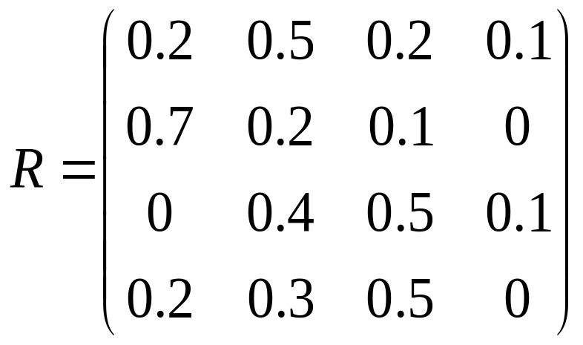
对于给定各因素权重A = (0.1, 0.2, 0.3, 0.4),分别用各种模型所作的评判如下：
M(∧,∨)： B = (0.2, 0.3, 0.4, 0.1)
M( · ,∨)： B = (0.14, 0.12, 0.2, 0.03)
M(∧, ＋)：B = (0.5, 0.9, 0.9, 0.2)
M( · , ＋)： B = (0.24, 0.33, 0.39, 0.04)

Slide 34
对于给定各因素权重A = (0.4, 0.35, 0.15, 0.1),分别用各种模型所作的评判如下：
M(∧,∨)： B = (0.35, 0.4, 0.2, 0.1)
M( · ,∨)： B = (0.245, 0.2, 0.08, 0.04)
M(∧, ＋)：B = (0.65, 0.85, 0.55, 0.2)
M( · , ＋)： B = (0.345, 0.36, 0.24, 0.055)

Slide 35
例2. “晋升”的数学模型.
以高校老师晋升教授为例：因素集U ={政治表现及工作态度,教学水平,科研水平,外语水平},评判集V={好,较好,一般,较差,差}.
因素 好 较好 一般 较差 差
政治表现及工作态度 4 2 1 0 0
教学水平 6 1 0 0 0
科研水平 0 0 5 1 1
外语水平 2 2 1 1 1

Slide 36
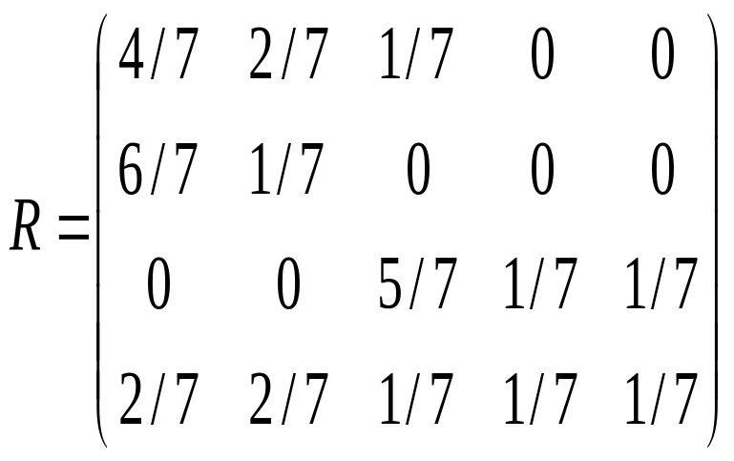
给定以教学为主的权重A = (0.2, 0.5, 0.1, 0.2)，分别用M(∧,∨)、 M( · , ＋)模型所作的评判如下：
M(∧,∨)： B = (0.5, 0.2, 0.14, 0.14, 0.14)
归一化后，B = (0.46, 0.18, 0.12, 0.12, 0.12)
M( · , ＋)： B = (0.6, 0.19, 0.13, 0.04, 0.04)

Slide 37
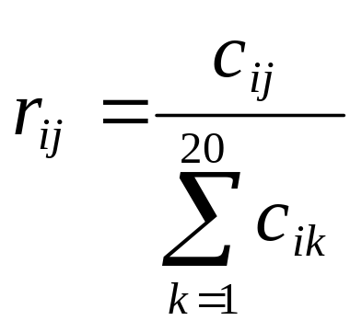
例3 利用模糊综合评判对20家制药厂经济效益的好坏进行排序.
企业名称 u₁ u₂ u₃ u₄
1 东北制药厂 1.611 10.59 0.69 1.67
2 北京第二制药厂 1.429 9.44 0.61 1.50
……………………
20四川制药厂 1.992 21.63 1.01 1.89
设c_{ij} ( i = 1, 2, 3, 4；j = 1, 2, … , 20 ) 表示第j个制药厂的第i个因素的值,令
得到模糊综合评判矩阵R = (r_{ij})_{4×20} .
见书例6-11

Slide 38
模糊综合评判决策－例
“橡胶在何地最适宜种植” P133
较优发展战略 P136
耕作制度改革 P138
晋升教授数学模型 P140
制药厂经济效益好坏排序 P144

Slide 39
模糊综合评判决策－多层次模型
因素很多，而权重分配又比较均衡的情况下，可采用多层次模型。
二级模型（p146）：
将因素集分成若干组
评判集先对第二级因素集进行单因素评判，再对第一因素集进行单因素评判。

Slide 40


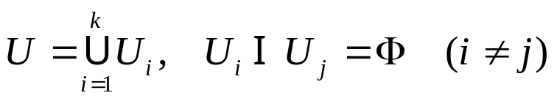

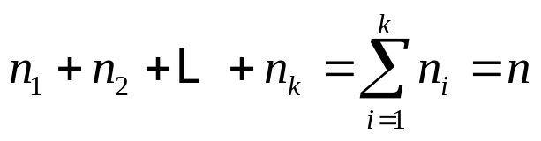
模糊综合评判决策－多层次模型
主要介绍两级模型，步骤如下：
（1）将因素集 分成若干组
使得
称 为第一级因素集。
设 其中
称为第二级因素集。

Slide 41



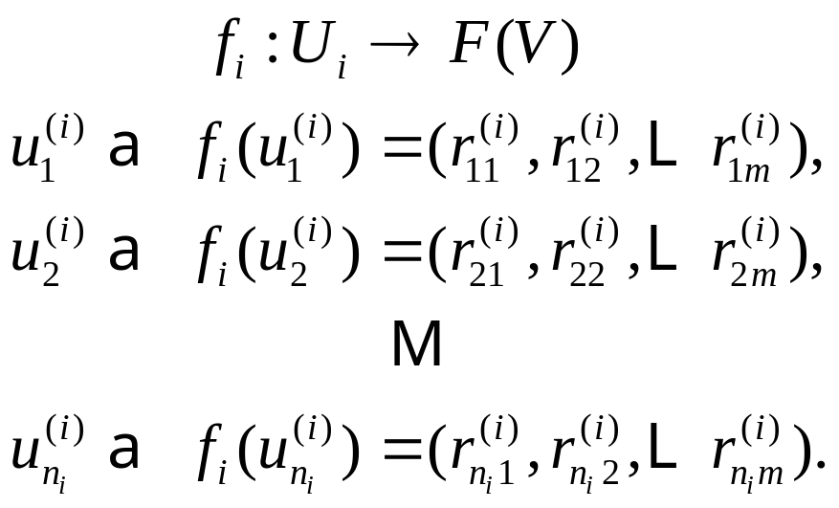
模糊综合评判决策－多层次模型
（2）设评判集 ，先对第二级因素集
的 个因素进行单因素评判，
即建立模糊映射

Slide 42
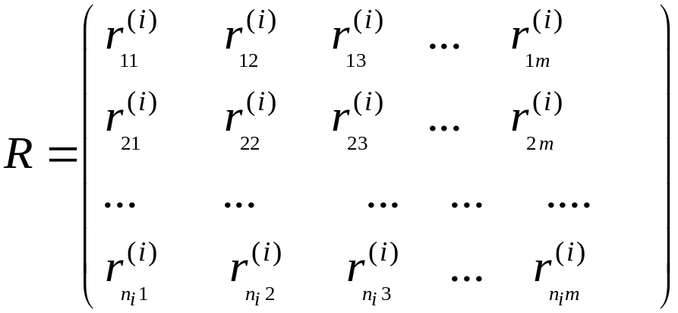


模糊综合评判决策－多层次模型
得单因素评价矩阵为
设 的权值为
得一级综合评判为

Slide 43


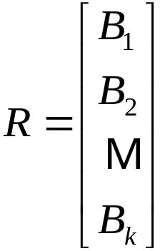



模糊综合评判决策－多层次模型
（3）将每个 作为一个元素看待，用 作为它
的单因素评判，于是得单因素评判矩阵
设 的权重为
于是得二级综合评判

Slide 44













模糊综合评判决策－多层次模型

Slide 45
模糊综合评判决策－多层次模型
如果在第一步划分中，得到的 仍含有较多的因素，即k过大，致使权重难以分配，这是可按更高一层的某种属性仿照第一步再作分割得到更高层次的因素集，然后按第二、第三步骤进行，以此类推，可构成多层的综合评价模型，好处是能够反映客观事物中的各种因素的不同层次，又避免了因素多，权重难分配等问题。

Slide 46


模糊综合评判决策－多层次模型
例 某企业生产一种产品，它的质量由9个指标
确定，产品的级别分为一级、二级、等外、废品4个等级。于是因素集
评判集V={v₁(一级), v₂(二级), v₃(等外), v₄(废品)},
请有关专家、质检员、用户组成单因素评判小组（打分或投票），得单因素评判矩阵为

Slide 47
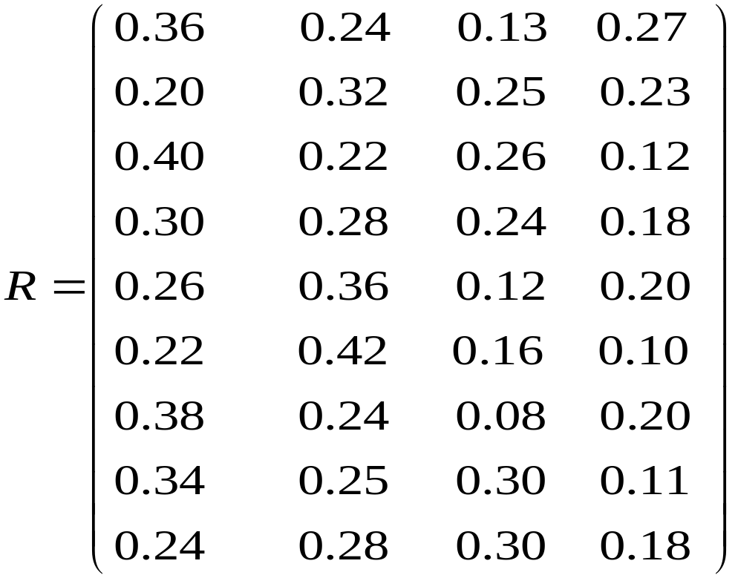
模糊综合评判决策－多层次模型

Slide 48


模糊综合评判决策－多层次模型
又设权重分配为
用模型 计算，得
结果无法分辨出产品的等级，这表明
有缺陷，需改进。下面采用二级模型。

Slide 49


模糊综合评判决策－多层次模型
（1）将因素集 分为3组
（2）设评判集
对每个 中的因素进行单因素评判，可以请有关专家、质量检查员、用户组成评判小组，用打分或投票的办法得到相应的单因素评判矩阵（上例）

Slide 50


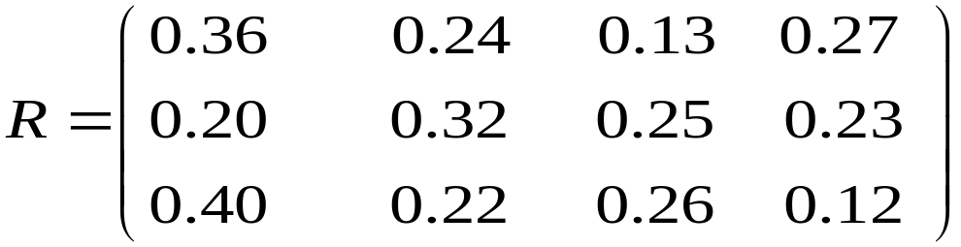

模糊综合评判决策－多层次模型
对于第二级因素集 有
权重为
单因素评判矩阵为
做一级综合评判，用模型 计算，得

Slide 51


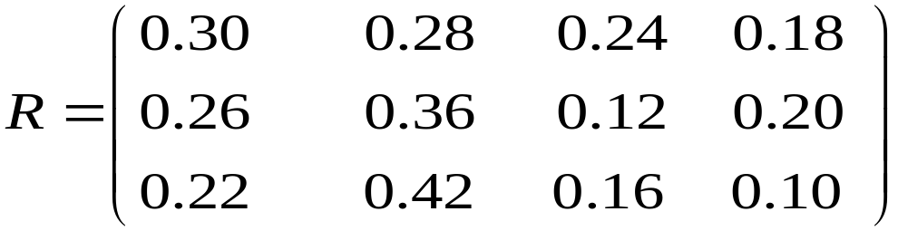

模糊综合评判决策－多层次模型
类似地，
权重为
单因素评判矩阵为
做一级综合评判，得

Slide 52


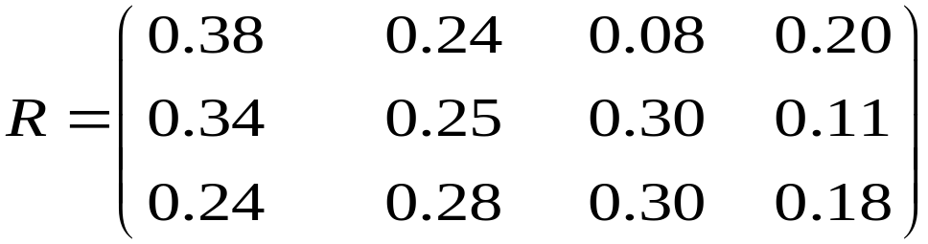

模糊综合评判决策－多层次模型
权重为
单因素评判矩阵为
做一级综合评判，得

Slide 53


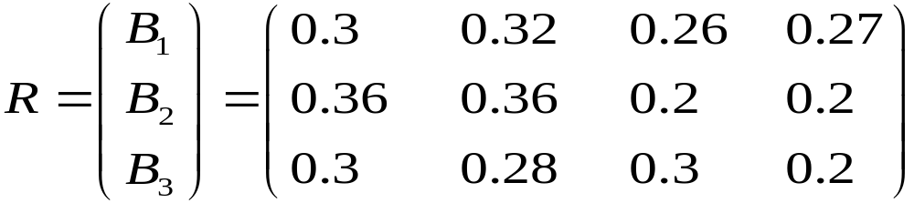

模糊综合评判决策－多层次模型
（3）对第一级因素集
设权重分配为
令总单因素评判矩阵为
作二级综合评判，得
按最大隶属度原则，此产品属于二级品。

Slide 54
模糊综合评判决策－多层次模型
P148. 6-13

Slide 55

三.权重的确定方法
在模糊综合评判决策中,权重是至关重要的,它反映了各个因素在综合决策过程中所占有的地位或所起的作用,它直接影响到综合决策的结果.
凭经验给出的权重,在一定的程度上能反映实际情况,评判的结果也比较符合实际,但它往往带有主观性,是不能客观地反映实际情况,评判结果可能“失真”.
(1)统计方法
(2)模糊协调决策法
(3)模糊关系方程法

Slide 56
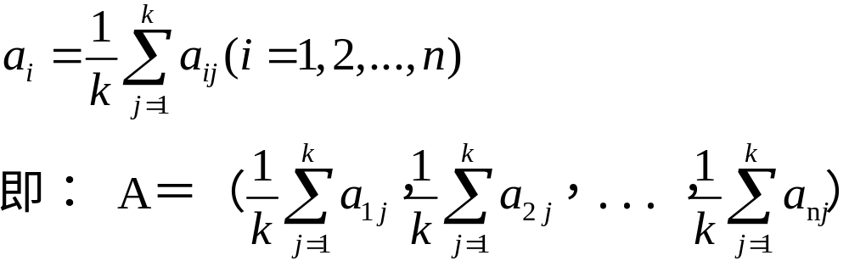
(1)统计方法－专家估测法
专家估测法：
因素集： U＝{u₁,u₂, u₃,u₄}，现有K个专家各自独立的给出各因素u_{i}的权重，取平均值作为权重。

Slide 57
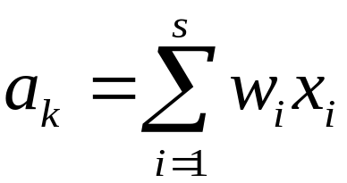
(1)统计方法－加权统计法
加权统计法：

Slide 58
(1)统计方法－频数统计法
对因素u_{i}在它的权重a_{ij}中找出最大值M_{i}及最小值m_{i}。
适当选择正整数p，按公式(M_{i}-m_{i})/p把权重从小到大分成p组。
计算每组的频数与频率。
取最大频率所在分组的权重。

Slide 59
(2) 模糊协调决策法
综合决策的逆问题：已知综合决策及单因素评判矩阵R，求各因素的权重分配A。
求权重分配的近似处理方法－模糊协调决策法。
思想：从一组可供选择的权重分配方案中选择一种最佳权重分配A_{i}，使得Ai所决定的综合决策B_{i}＝A_{i}。R与B最贴近。

Slide 60
(3)模糊关系方程法
下章介绍

Slide 61
四. 模糊二元对比决策思想
先对两个对象进行比较，然后再换两个比较，如此重复多次，每作一次比较得到一个比另一个优越的认识，并将这种模糊认识数量化，最后用模糊数学方法给出总体排序，这就是模糊二元对比决策。
(1)模糊优先关系排序决策
(2)模糊相似优先比决策
(3)模糊相对比较决策

Slide 62
(1)模糊优先关系排序决策思想
设论域U＝{x₁,x₂,…,x_{n}}为n个备选方案，在U上确定一个模糊集A，运用模糊数学方法在n个备选方案中建立一种模糊优先关系，然后将它们排出一个优劣次序，这就是模糊优先关系排序决策。

Slide 63

(1)模糊优先关系排序决策思想
设论域U＝{x₁,x₂,…,x_{n}}为n个选择对象，并假设U中的每一对元素之间都可以比较，即对U中的任意元素x_{i}和x_{j，}或是x_{i}优于x_{j，}或是x_{j}优于x_{i,}或是两者优于的程度基本一致。显然，这种优先关系不具有传递性，即x_{i}优于x_{j}， x_{j}优于x_{k},不一定导致x_{i}优于x_{k}.
例如让100个人来评判x₁、x₂、x₃三种商品，结果如下：
有80人认为商品x₁优于商品x₂，20人认为x₂优于x₁,于是可以得到 ，即认为x₁优于x₂.

Slide 64


(1)模糊优先关系排序决策思想
有70人认为商品x₂优于商品x₃，30人认为x₃优于x₂,于是可以得到 ，即认为x₂优于x₃.
有60人认为商品x₃优于商品x₁，40人认为x₁优于x₃,于是可以得到 ，即认为x₃优于x₁.
于是得出结论，x₁优于x₂,x₂优于x₃，x₃优于x₁，但x₁不优于x₃。

Slide 65
(1)模糊优先关系排序决策思想
有必要建立一个适当的方法，使得能够在U中选择出一个相对最优的元素。在建立这种方法时，必须注意以下三点：
（1）在两者挑一中是有优先程度的，但程度大小可以
不同；
（2）所选中的对象只是相对优于其他一个而被选上；
（3）对于两个备选对象必须选中其一，或者两个选择
是等价的，而不能两个都拒绝。

Slide 66

模糊优先关系排序决策思想
r_{ij}表示x_{i}与x_{j}相比较时x_{i}对于A比x_{j}对于A优越的程度，或称x_{i}对x_{j}的优先选择比。
要求r_{ij}满足下面的式子：
r_{ii}＝0, 0≤r_{ij} ≤1 (i≠j)
r_{ij}+ r_{ji}=1
上述表明：x_{i}与x_{i}相比较，没有什么优越，记r_{ii}＝0，x_{i}与x_{j}相比较总是各有所长，把两者的优越成分合在一起就是1，即r_{ij}+ r_{ji}=1。当发现x_{i}比x_{j}有长处而未发现x_{j}比x_{i}有任何长处时，记r_{ij}=1，r_{ji}=0；当x_{i}与x_{j}相比若不分优劣，则r_{ij}= r_{ji}=0.5.

Slide 67
模糊优先关系排序决策思想
由r_{ij}构成的矩阵R=(r_{ij})_{nXn}
为模糊优先矩阵，由此矩阵确定的关系称为模糊优先关系.
模糊优先关系R既不满足自反性、对称性，也不满足传递性，它是一种具有一定性质的模糊关系。为了在某种程度上更清晰地看出对比关系，常取λ截矩阵R_{λ，}用R_{λ}确定优先关系。。
当λ由1逐渐下降时，若首次出现R_{λ}的第i₁行元素除了对角线外全等于1，则认定x_{i1}是第一优越对象；再在R中划去其所在的行列，得到n-1阶模糊矩阵，用同样的办法得到第二优越对象，以此类推。

Slide 68
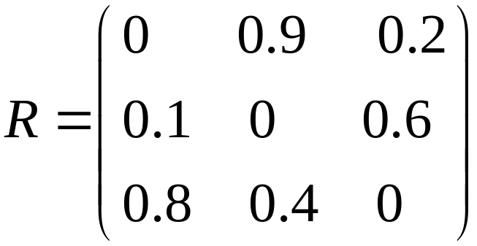

模糊优先关系排序决策－例
例1：已知“子女像父亲”模糊优先矩阵为：
写出模糊优先关系排序。

Slide 69
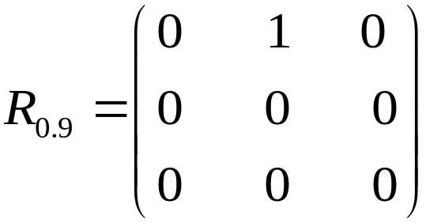
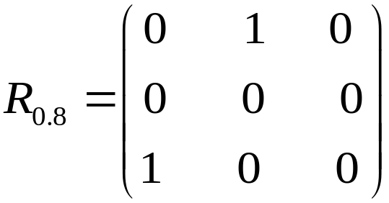
模糊优先关系排序决策－例
令λ从大到小依次取λ截矩阵：
λ=0.9,得
λ=0.8,得

Slide 70
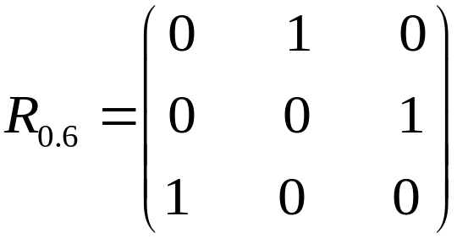
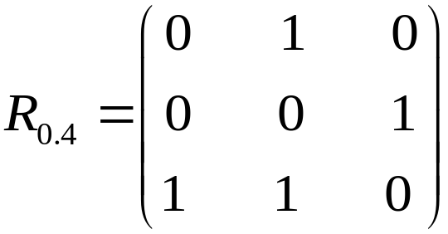
模糊优先关系排序决策－例
λ=0.6,得
λ=0.4,得
当λ降至0.4时，在R_{0.4}中首次出现第三行除对角线元素外全等于零，因此第三个人最像父亲。

Slide 71
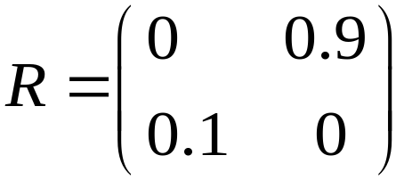
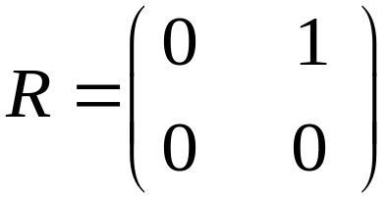
模糊优先关系排序决策－例
在R中划去x₃所在的行与列，得模糊优先矩阵
λ=0.9,得
于是x₁为第二像。x₁、x₂、x₃的模糊优先关系排序为x₃、x₁、x₂.

Slide 72
模糊优先关系排序决策－例
注意:若取r_{ii}=1,即模糊优先关系矩阵的对角线上的元素全为1.当用λ截矩阵去求各个优越对象时，可以去掉“除对角线元素外”这句话。只要第i行元素全等于1，则认定x_{i}为第一优先对象，如此等等。

Slide 73

建立模糊优先关系矩阵
例2：先进工作者排序（p154）

Slide 74
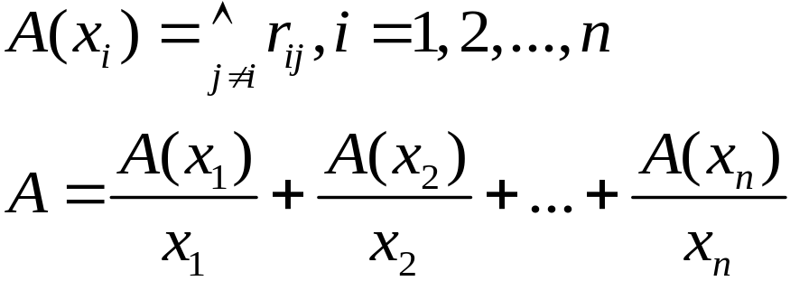
建立模糊集的隶属函数方法
有限论域上，通过模糊优先关系矩阵，建立模糊集的隶属函数。
方法1：最小法

Slide 75
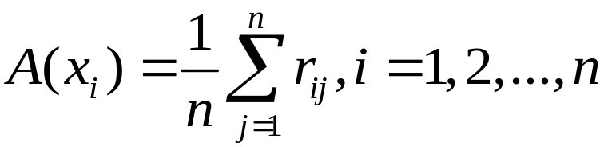
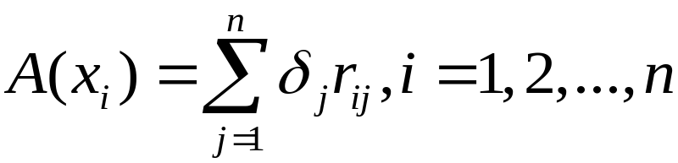

建立模糊集的隶属函数方法
方法2：平均法
方法3：加权平均法
其中 是一组权重。

Slide 76

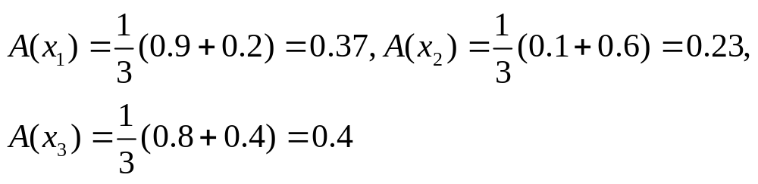
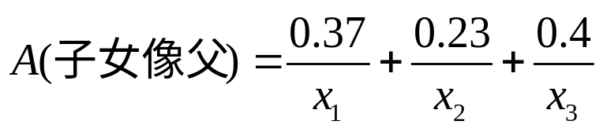
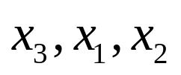
建立模糊集的隶属函数方法
以例1中的模糊优先关系矩阵R为例，用平均法，得
根据隶属度的大小，三人的排序为

Slide 77
(2)模糊相似优先比决策
也是一种二元对比决策，先利用二元相对比较级定义一个模糊相似优先比r_{ij}，从而建立模糊优先比矩阵，然后通过λ －截矩阵来对所有的备选方案进行排序。

Slide 78
模糊相似优先比决策－定义
定义1：设论域U＝{x₁,x₂,…,x_{n}}，对于给定的一对元素(x_{i},x_{j}),若存在数对(f_{xj}(x_{i}),f_{xi}(x_{j}))满足
0≤f_{xj}(x_{i}) ≤1, 0≤f_{xi}(x_{j}) ≤1
使得在x_{i}与x_{j}的比较中，如果x_{i}具有某种特性的程度为f_{xj}(x_{i}) ， x_{j}具有某种特性的程度为f_{xi}(x_{j})，这时称(f_{xj}(x_{i}),f_{xi}(x_{j}))为x_{i}与x_{j}对该特性的二元相对比较级，简称二元比较级。
当i=j时，令f_{xi}(x_{i}) ＝1。

Slide 79
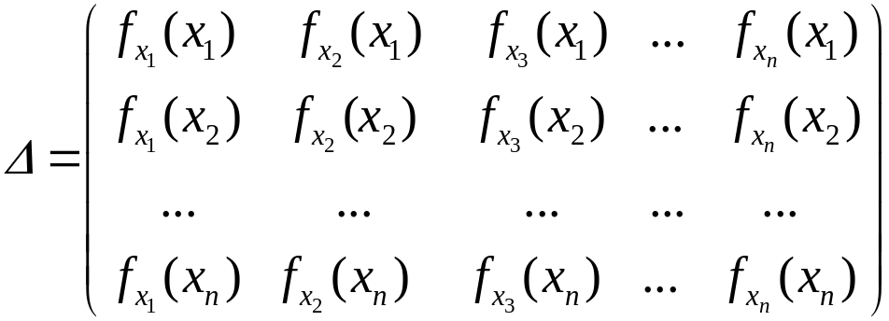
二元相对比较矩阵
称模糊矩阵
为二元相对比较矩阵。

Slide 80
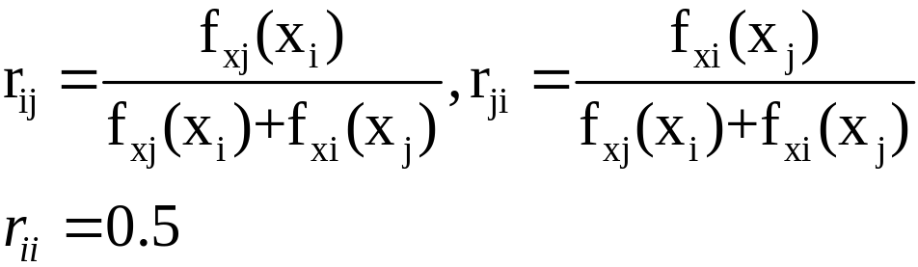
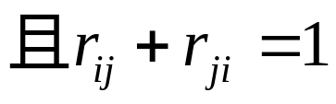
模糊相似优先比决策方法（步骤）
设论域U＝{x₁,x₂,…,x_{n}}为n个备选方案集
若(f_{xj}(x_{i}),f_{xi}(x_{j}))为二元比较级，令
则称r_{ij}为模糊相似优先比，
R=(r_{ij})_{nXn}为模糊相似优先比矩阵
用类似模糊优先关系排序决策中确定λ截矩阵的方法对备选方案排序。

Slide 81




模糊相似优先比决策－例
多种菊花的排序（p159）

Slide 82
(3)模糊相对比较决策
设论域U＝{x₁,x₂,…,x_{n}}为n个备选方案，先在二元对比中建立二元比较级，然后利用模糊相对比较函数，建立模糊相对优先关系矩阵来进行总体排序。

Slide 83
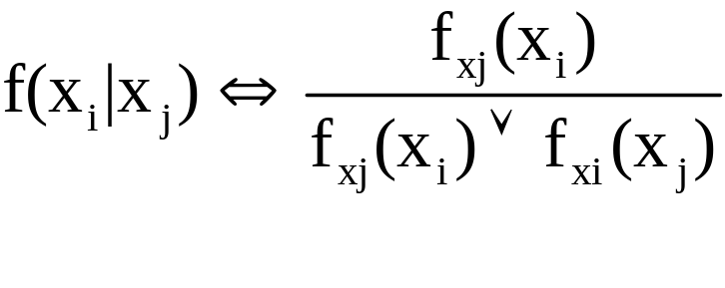
模糊相对比较函数定义
设论域U＝{x₁,x₂,…,x_{n}}，x_{i}与x_{j}的二元比较级为(f_{xj}(x_{i}),f_{xi}(x_{j}))，称
模糊相对比较函数。

Slide 84
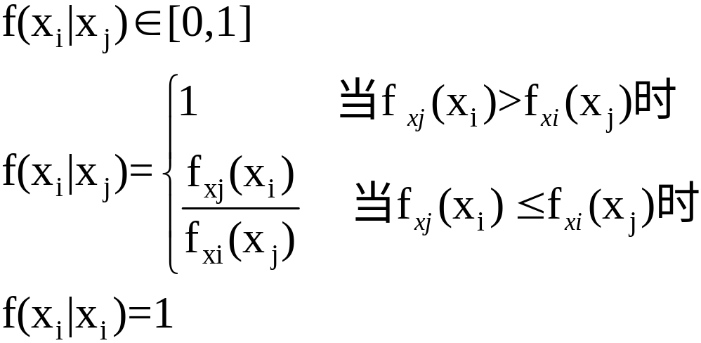


模糊相对比较函数性质
f(x_{i}|x_{j})性质：
上式表明：当 时，x_{i}绝对优越于x_{j},所以f（x_{i}/x_{j})=1;当 时，x_{i}优越于x_{j}的程度可用比值f_{xj}(x_{i}）/f_{xi}(x_{j})来度量。x_{i}与x_{i}的优越性是相等的，所以f（x_{i}/x_{i})=1,这从模糊相对函数的定义中可以看出。当然，人们取f（x_{i}/x_{i})=0或0.5也未尝不可。

Slide 85
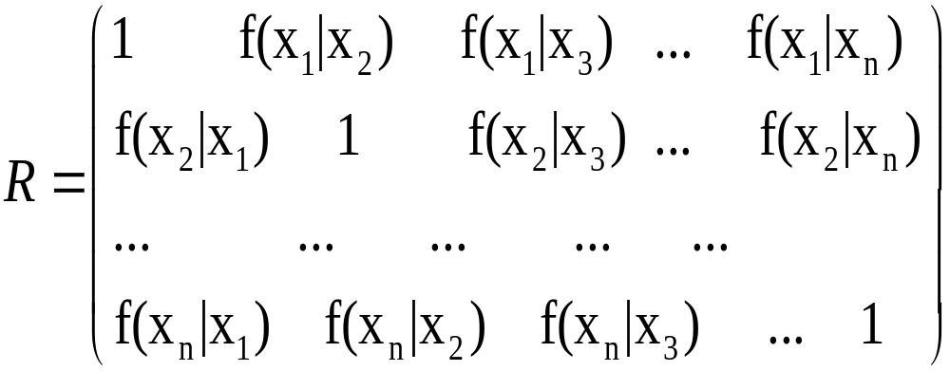
模糊相及矩阵
设论域U＝{x₁,x₂,…,x_{n}}，记r_{ij}＝f(x_{i}|x_{j})，则称以r_{ij}为元素的矩阵 R=(r_{ij})_{nXn}为模糊相及矩阵，于是，有

Slide 86
模糊相对比较决策
在模糊相及矩阵R中，对R的每行求下确界，以最大下确界所在行对应的x_{i}为第一优越对象，划去第i行与第i列，得n－1阶模糊相及矩阵，类似地找出第二优越对象，此法一直做下去，就可对n个备选方案(对象)进行总体排序。

Slide 87



模糊相对比较决策－例
多种菊花的排序(p163)

